Slide 1

台灣行政區域查詢
1093203劉至恩 1091869黃蓉 1101864陳思良 1112023呂柏漢

Slide 2
這個網站是做什麼的？
顯示行政區域的網站
用網頁的行政區域查找功能
查找想知道的行政區域

Slide 3
為什麼要做這個網站？
因為google map沒有行政區劃的功能，
沒辦法直接查詢目前位於的行政區。
想要設計一個能直接查詢行政區域的網站。

Slide 4
網站的目標客群
地理愛好者
一般民眾
政治研究

Slide 5
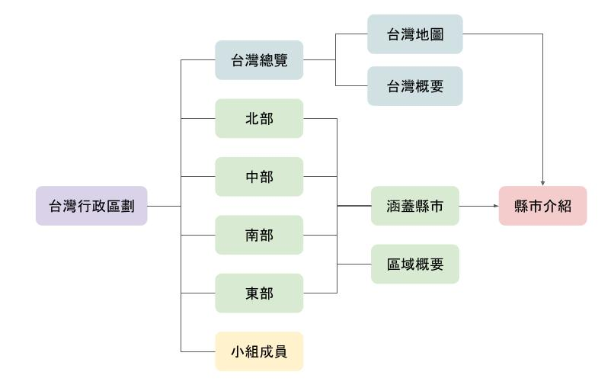
網站架構

Slide 6
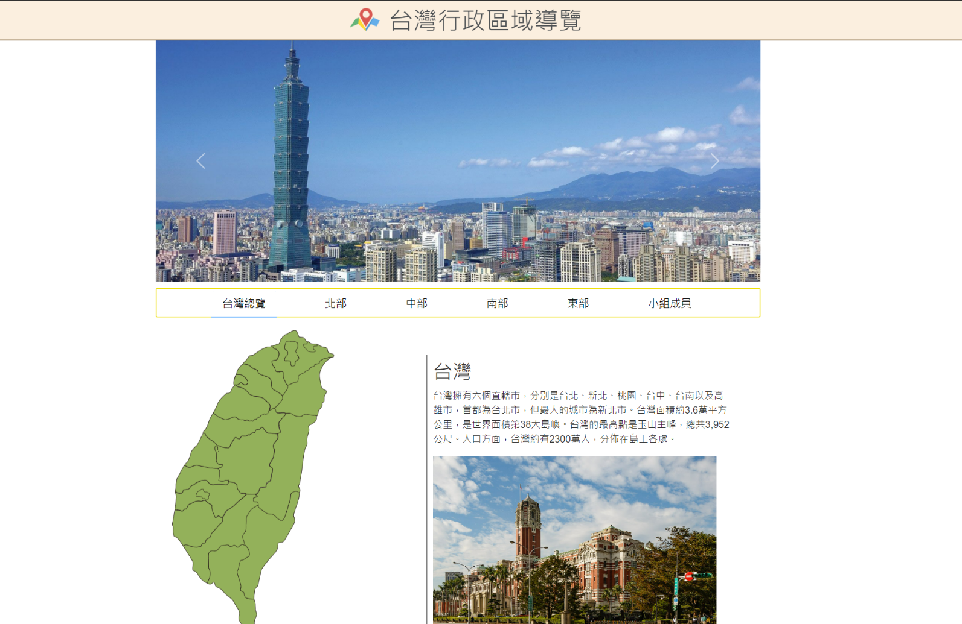
網站內容
台灣總覽
左邊為地圖、右邊為介紹
點擊縣市會切換介紹內容
上方header是懸浮的
中上的圖片是輪播，可以左右切換
中間選項卡可以切換分頁

Slide 7
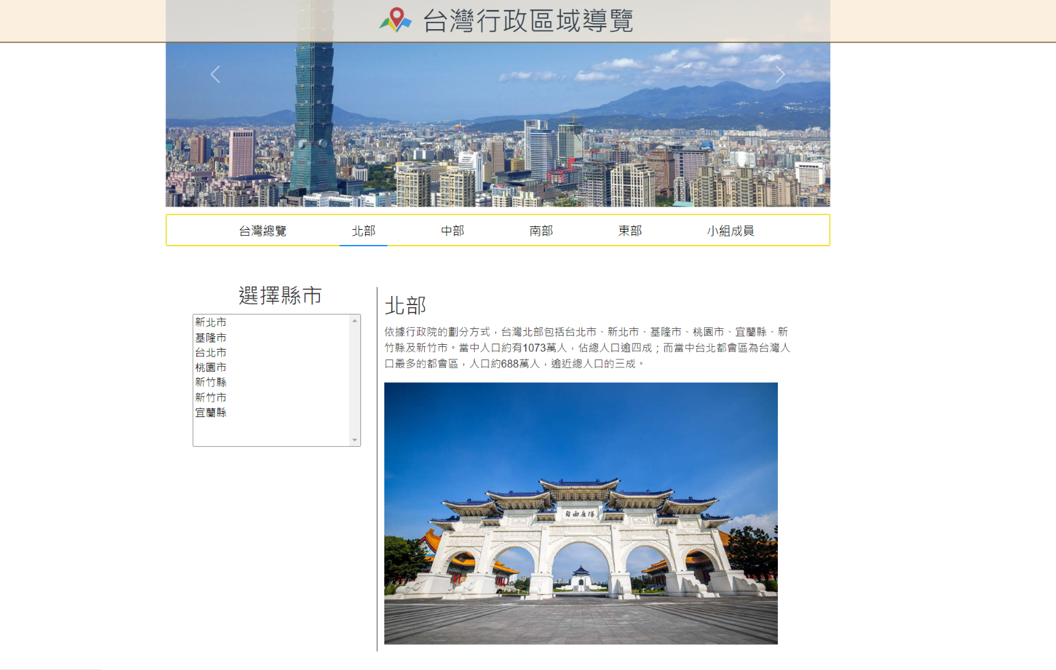
網站內容
北部
右邊一樣是介紹
左邊則變成使用名字選擇
選擇縣市後會切換介紹內容
左邊使用selcet製作
雖然全部展開但只能單選

Slide 8

網站內容
小組成員
以卡片的形式呈現，分為左圖右文以及右圖左文，交錯擺放。
滑鼠移到圖片上會略微放大

Slide 9
網頁美術風格
風格簡約
白色作為背景，文字和圖片較容易閱讀與辨識。
大地色系點綴，增添一些溫暖的氛圍。

Slide 10
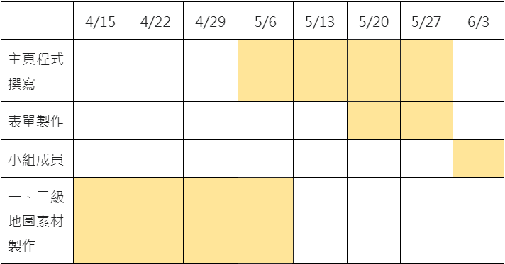
網站時程規劃

Slide 11
小組分工
劉至恩：主頁程式撰寫、小組成員
黃蓉：一、二級地圖素材製作
陳思良：表單製作、資料圖片搜集統整
呂柏漢：表單製作

Slide 12
執行進度
成功完成：
台灣本土都成功達成
未有完成：
台灣離島部分
原因：
面積小且四處分散

Slide 13
遭遇問題
1. 選項卡組件是透過js動態改變類別，無法直接修改class屬性來改變外觀
2. 地圖過大，置入iframe會出現滑動桿。
3. 地圖需要進行點擊判斷，但互動會執行在map.html而非index.html內，需要方式來整合。
4. 縣市選擇判定是偵測正方形而非縣市形狀
5. select折疊起來，但期望是全部展開
6. select的監聽change未正確觸發

